Slide 1
Proyecto estufa FINCA
Diseño: Art Donnelly
Dibujos: Gustavo Peña
Plan piloto Perú

Slide 2
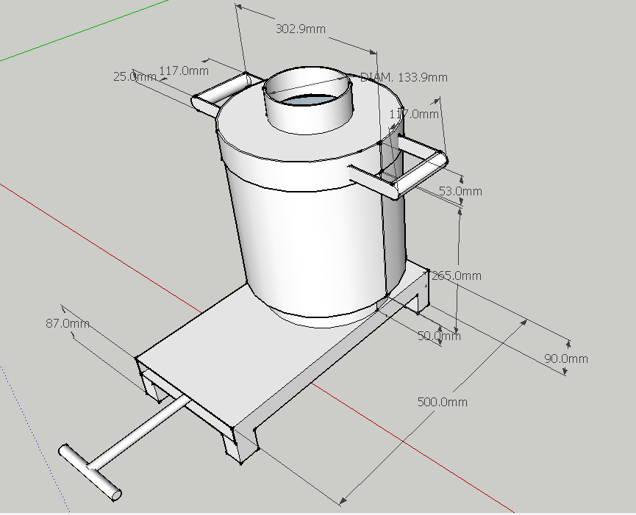

Slide 3
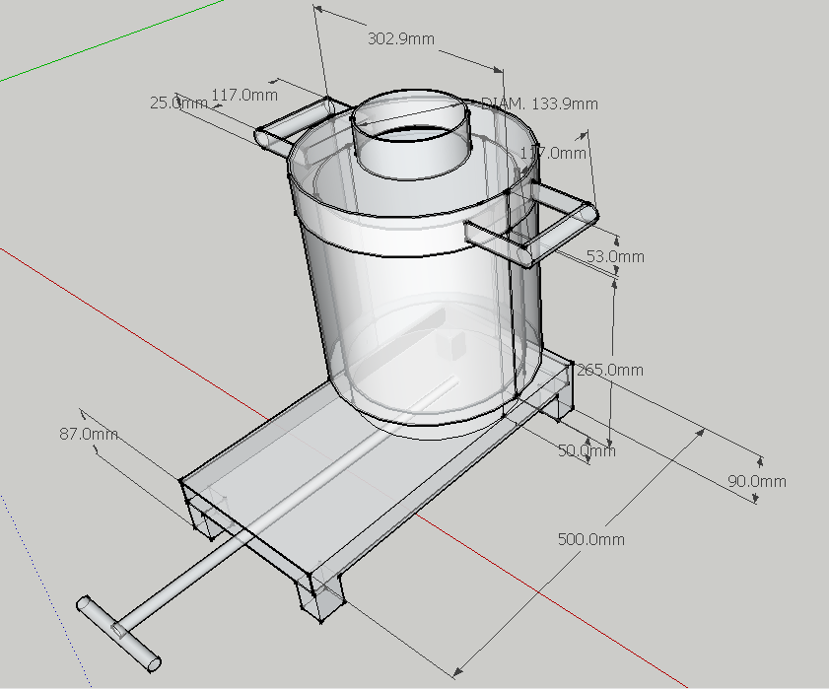

Slide 4
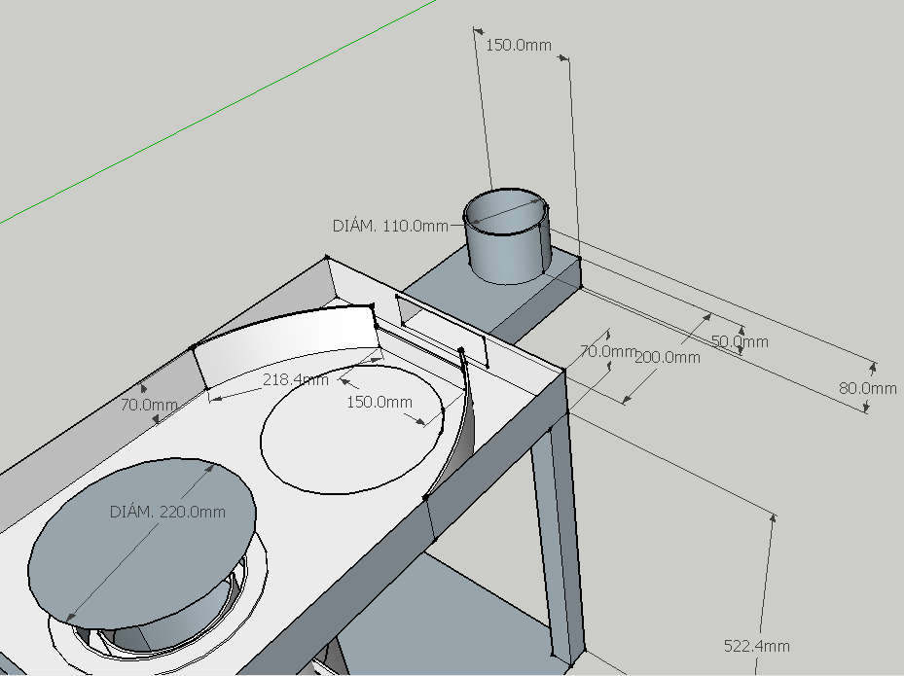

Slide 5
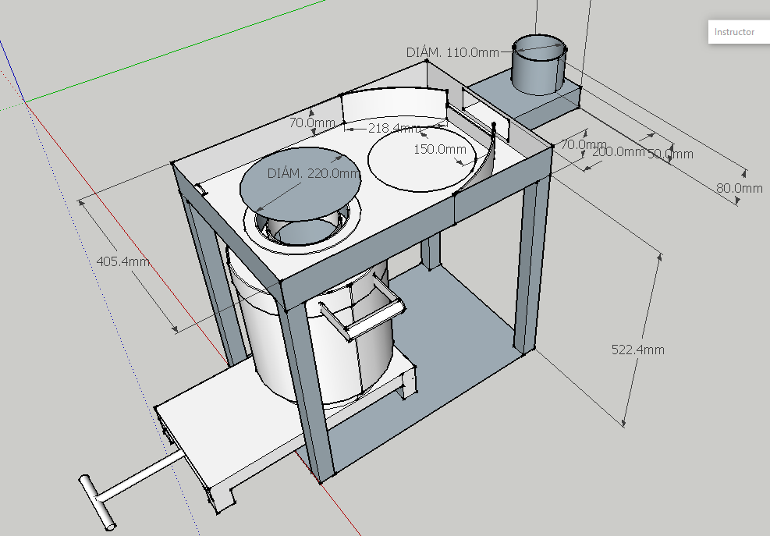

Slide 6
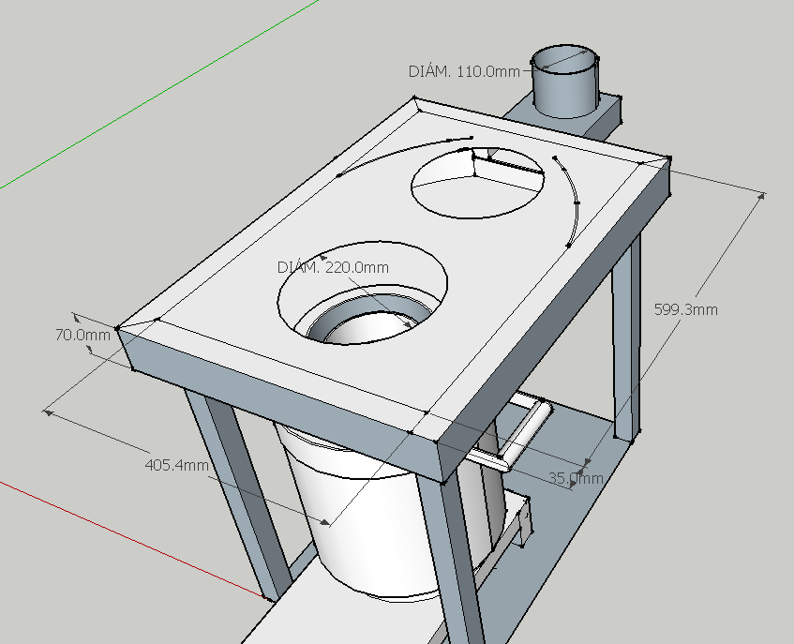

Slide 7
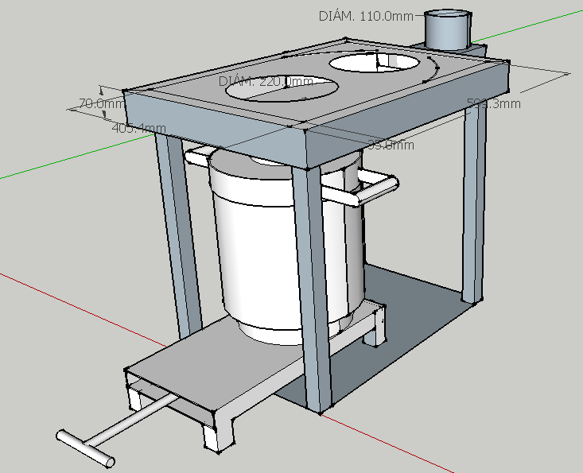

Slide 8
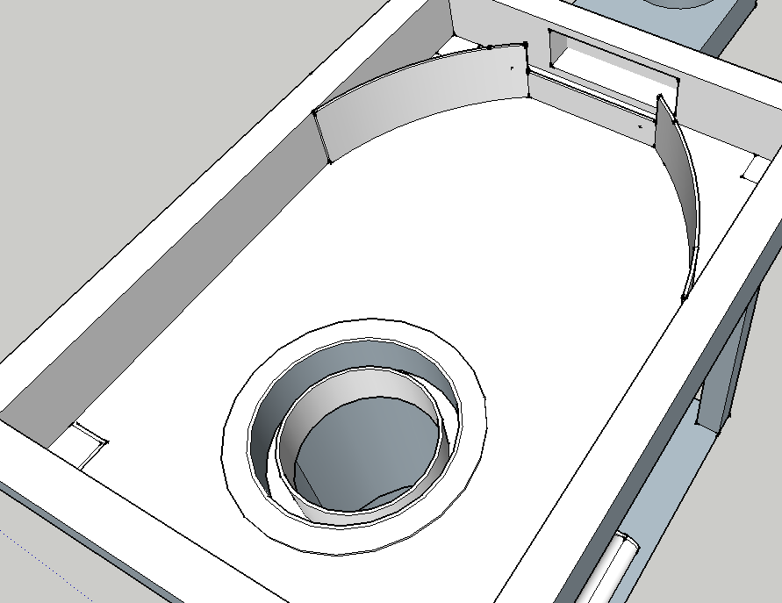
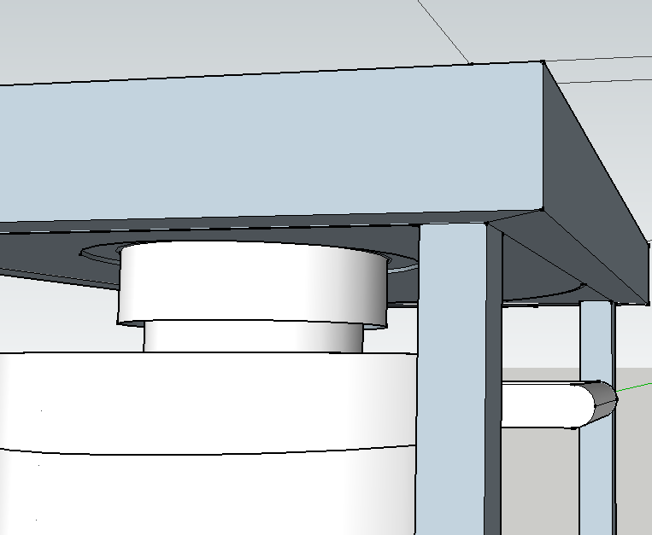
Esta sección es parte de la estufa finca, concentrador de calor
Vista dentro de la estufa
Vista externa
Esta parte de la estufa es movible, es como un anillo que va sobre la salida de la llama de la estufa finca, es para terminar de direccionar el calor hacia la recámara de la estufa.

Slide 9
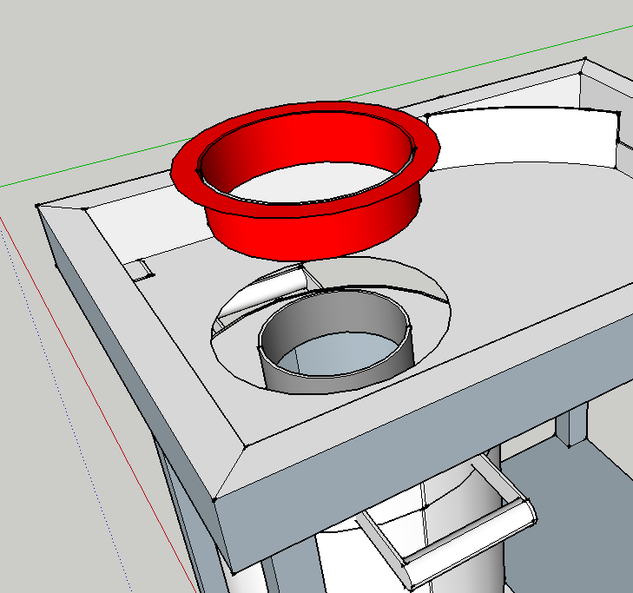
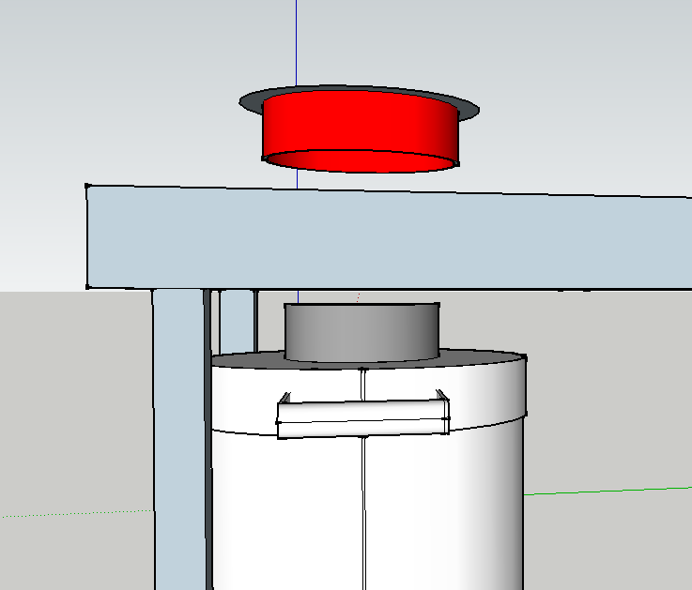
Sección de pérdida de calor
Le di color rojo para que puedas tener una mejor idea de su forma, si no colocamos esta pieza el calor no se aprovecha al máximo y tendríamos un perdida debajo de plancha ( es movible, no va fija… cada vez que cargan biomasa deben de quitarla de lo contrario la estufa no sale )

Slide 10
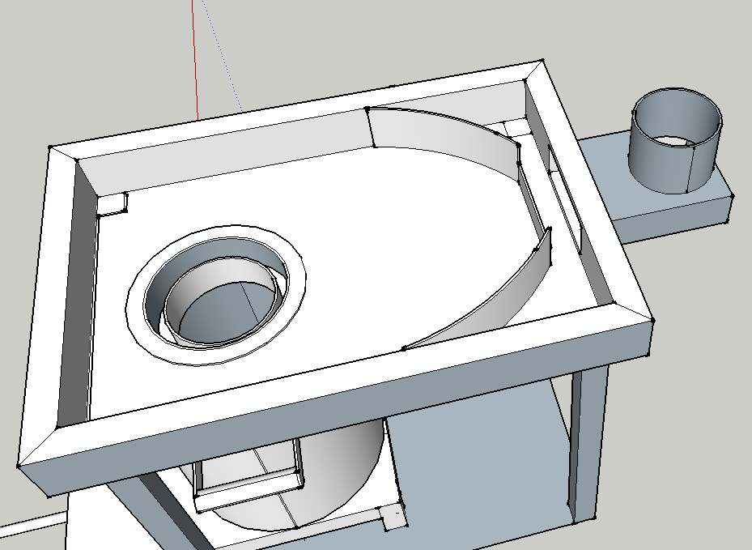
Con esta sección de la parte interna donde se busca una buena transferencia de calor, debes de buscar tu mejor configuración, ya sea mas abierta o mas cerrada, tienes que hacer varias pruebas para lograr la medida mas adecuada, si ves que sale humo por la parte de debajo de la plancha, entonces tienes que agrandar esta sección de a poco hasta tener tu mejor configuración

